Slide 1
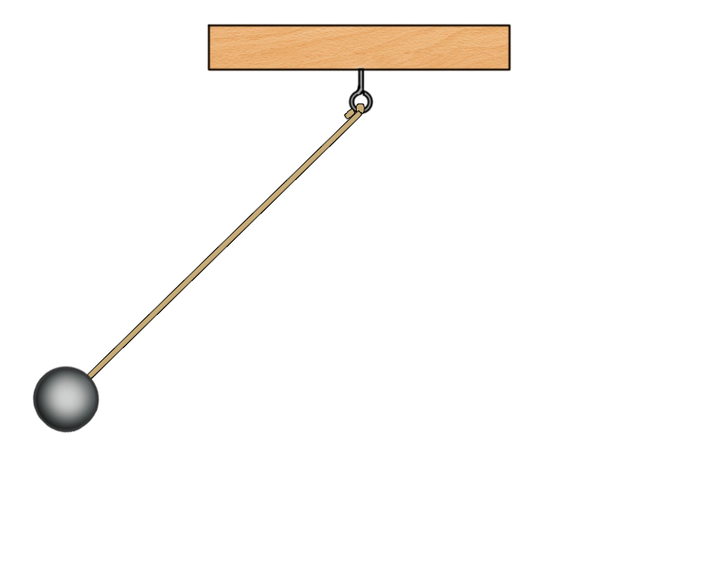
Колебательное движение.
Свободные колебания.
Колебательные системы. Маятник
Рожденный пустыней, колеблется звук,
Колеблется синий на нитке паук.
Колеблется воздух, прозрачен и чист,
В сияющих звездах колеблется лист.
Н. А. Заболоцкий

Slide 2
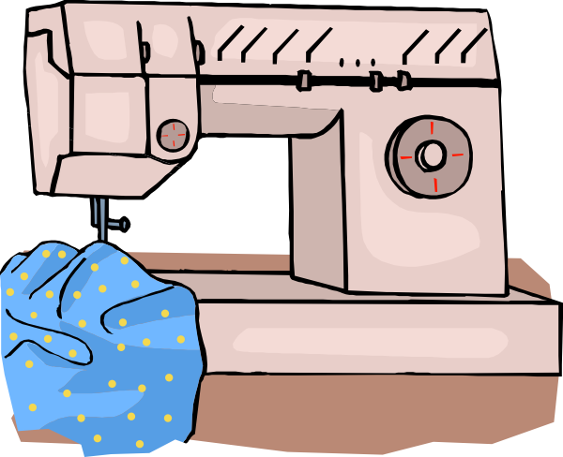
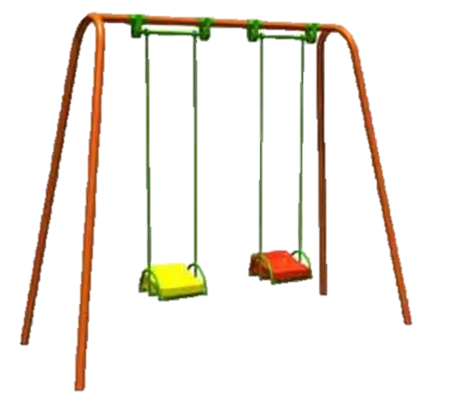

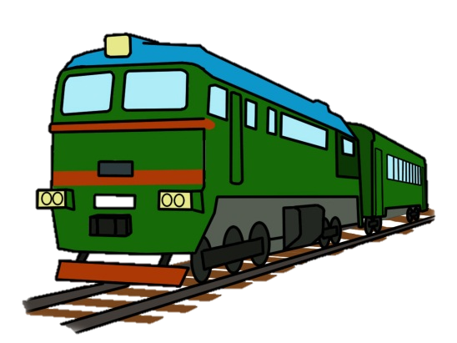
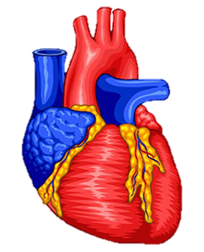



Колебательное движение

Slide 3
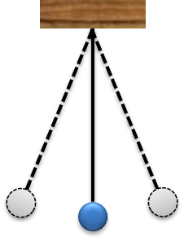
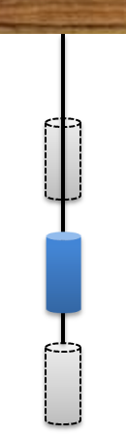
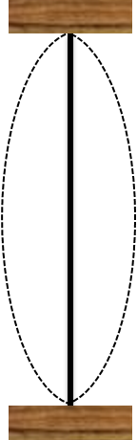

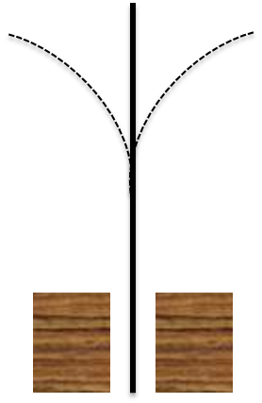
Резиновый шнур
Металлическая
линейка
Струна
Нить
Тиски

Slide 4
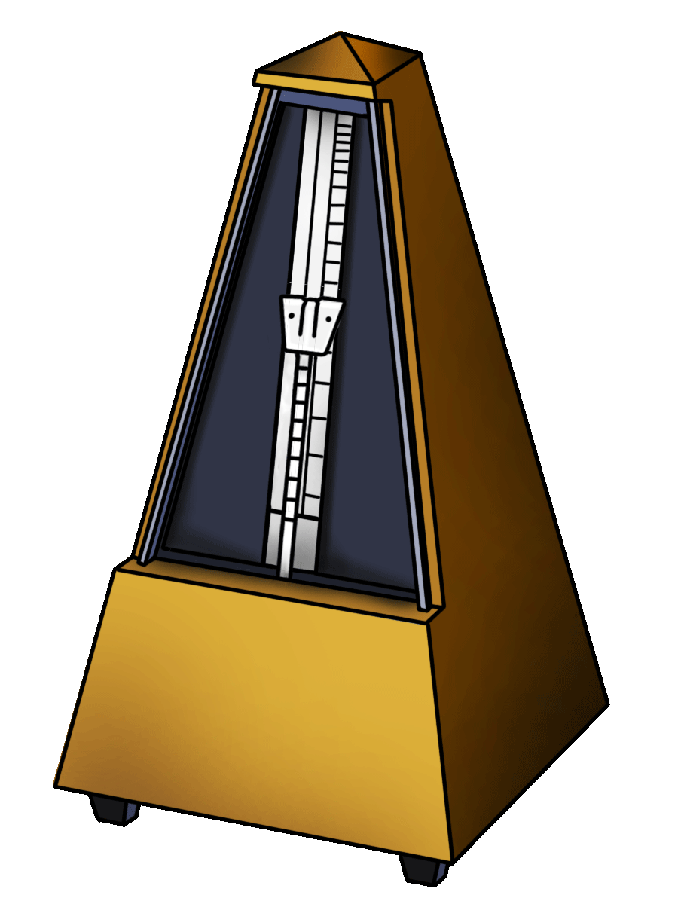
Движение, при котором состояния тела с течением времени повторяются, причем тело проходит через положение устойчивого равновесия поочередно в противоположных направлениях, называют механическим колебательным движением
Если состояния движения тела повторяются через определенные промежутки времени, то колебания называются периодическими.
Основной признак колебательного движения — периодичность.

Slide 5
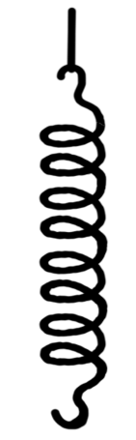



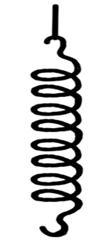














О
О
A
$$\vec{F}упр B$$
Силы трения пренебрежимо малы
$$\vec{F}упр B$$
B
D
$$\vec{F}упр D$$
$$\vec{F}упр C$$
$$\vec{υ}$$
C
$$\vec{υ}$$
$$\vec{υ}$$
$$\vec{F}упр C$$
C
$$\vec{υ}$$
$$\vec{υ}$$
D
$$\vec{F}упр B$$
B
$$\vec{F}упр D$$
О’
О’
$$\vec{υ}$$

Slide 6
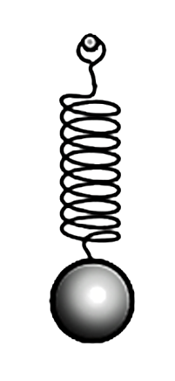



Под действием силы, возвращающей тело в положение равновесия, тело может совершать колебания само по себе, за счет полученного избытка энергии.
$$\vec{F}упр$$
Если колебания происходят в системе только под действием внутренних сил, то такие колебания называют свободными.
Колебательная система — физическая система, в которой при отклонении от положения равновесия возникают и существуют колебания.

Slide 7
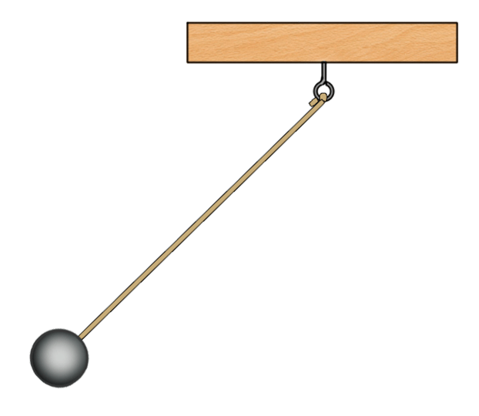




А какие условия необходимы, чтобы свободные колебания возникли?
$$\vec{T}$$
$$\vec{R}$$
$$m\vec{g}$$

Slide 8
Виды равновесия
Устойчивое
Не устойчивое
Безразличное

Slide 9
Условие существования колебаний
1. Наличие положения устойчивого равновесия системы.
2. Наличие у тела избыточной механической энергии по сравнению с ее энергией в положении устойчивого равновесия.
3. Действие на тело возвращающей силы.
4. В идеальных колебательных системах должны отсутствовать силы трения.

Slide 10
Маятник
Нитяной
Пружинный
Маятник — твердое тело, совершающее под действием приложенных сил колебания около неподвижной точки или вокруг оси

Slide 11
Механическое колебательное движение — движение, при котором состояния тела с течением времени повторяются, причем тело проходит через положение устойчивого равновесия поочередно в противоположных направлениях.
Если колебания происходят в системе только под действием внутренних сил, то такие колебания называют свободными.
Колебательная система — физическая система, в которой при отклонении от положения равновесия возникают и существуют колебания.
Маятник — твердое тело, совершающее под действием приложенных сил колебания около неподвижной точки или вокруг оси.

